Slide 1
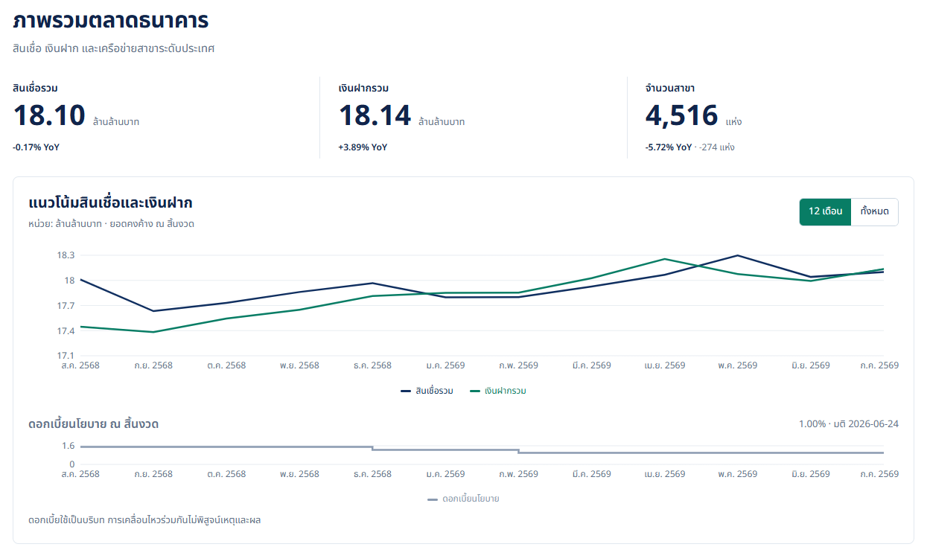
DATA MODEL · ANALYTICS · AI ASSISTANT
Thailand Regional
Banking Intelligence
ระบบคัดกรองตลาดธนาคารรายจังหวัด จากข้อมูลสาธารณะที่ตรวจสอบที่มาได้
77
25
5
10
หน้าภาพรวมตลาดใน Next.js Dashboard
จังหวัด
เดือน
แหล่งข้อมูล
คำถามธุรกิจ
ข้อมูลธนาคาร ก.ค. 67 – ก.ค. 69 · ผล Query ณ 10 ต.ค. 2569
Notes:
เปิด: โปรเจกต์นี้ตอบคำถามว่า ถ้าทีมกลยุทธ์ธนาคารต้องเลือกจังหวัดเพื่อศึกษาตลาดต่อ ควรดูข้อมูลอะไร และจะเทียบจังหวัดอย่างเป็นธรรมได้อย่างไร
ข้อมูลครอบคลุม 77 จังหวัด 25 เดือน รวม 1,925 แถวใน mart จาก 5 แหล่งทางการ
ผลลัพธ์มี 3 ส่วน: Data Model ที่ตอบ 10 คำถามธุรกิจด้วย SQL, Dashboard และ AI Assistant ภาษาไทย

Slide 2



ยอดรวมทำให้ภาพตลาดบิดเบือน ระบบนี้ช่วยเทียบจังหวัดด้วยตัวชี้วัดที่ปรับขนาดและตรวจสอบได้
EXECUTIVE SUMMARY
76%
22
10/10
ของสินเชื่อบันทึกในกรุงเทพฯ
จังหวัดผ่านเกณฑ์คัดกรอง
คำถามธุรกิจตอบได้ด้วย SQL
5 จังหวัดแรกรวม 83.1% ยอดรวมจึงสะท้อนที่ตั้งการบันทึกบัญชี มากกว่าความต้องการในพื้นที่ ต้องเทียบด้วยตัวชี้วัดต่อประชากร ต่อเงินฝาก และต่อ GPP
ไม่รวมกรุงเทพฯ, GPP ≥ 1 แสนล้านบาท, สินเชื่อ ≥ 5 หมื่นล้านบาท และสาขา ≤ 15 แห่งต่อแสนคน ใช้เป็น long list สำหรับศึกษาเชิงลึก
5 แหล่งข้อมูลทางการรวมเป็น mart 1,925 แถว ใช้งานผ่าน Dashboard และ AI Assistant ที่รัน Read-only SQL หลังผ่านการตรวจแผนเท่านั้น
ขอบเขต: เครื่องมือคัดกรองตลาดระดับจังหวัด ไม่ใช่การอนุมัติสินเชื่อ การจัดอันดับการลงทุน หรือการตัดสินใจเปิด/ปิดสาขา
Notes:
สรุป 3 ข้อก่อนลงรายละเอียด: (1) ยอดรวมถูกครอบงำโดยกรุงเทพฯ จึงต้องใช้ตัวชี้วัดปรับขนาด (2) เกณฑ์ตัวอย่างได้ 22 จังหวัดเป็นรายชื่อศึกษาต่อ (3) ทุกคำตอบตรวจย้อนไปถึง SQL และแหล่งข้อมูลได้

Slide 3



จังหวัดที่ขนาดเศรษฐกิจใกล้กัน อาจมียอดสินเชื่อต่างกันหลายเท่า
BUSINESS PROBLEM
GPP ต่างกัน 10.6%
แต่สินเชื่อต่างกัน 5.4 เท่า
ปัญหา
ยอดสินเชื่อขึ้นกับขนาดประชากร โครงสร้างเศรษฐกิจ และที่ตั้งการบันทึกบัญชี การจัดอันดับด้วยยอดรวมจึงชี้ไปที่จังหวัดใหญ่เสมอ
ผู้ใช้เป้าหมาย
นักวิเคราะห์ตลาดและทีมกลยุทธ์ธนาคาร ที่ต้องเลือกจังหวัดสำหรับศึกษาเชิงลึก
สิ่งที่ระบบช่วยตอบ
จังหวัดใดเติบโต มีสาขาหนาแน่น หรือผ่านเกณฑ์ที่กำหนด โดยเห็นสูตร ปีอ้างอิง และแหล่งข้อมูลของทุกตัวเลข
ตัวอย่างจาก CQ04: ปราจีนบุรี และ ภูเก็ต · GPP 2567 (2024p) จาก สศช. · สินเชื่อ ก.ค. 2569 จาก ธปท.
Notes:
ยกตัวอย่างจริงจาก CQ04: ปราจีนบุรี กับ ภูเก็ต มี GPP ใกล้กัน (ต่าง 10.6%) แต่สินเชื่อต่างกัน 5.44 เท่า แสดงว่าขนาดเศรษฐกิจไม่ได้บอกขนาดตลาดสินเชื่อโดยตรง จึงต้องมีระบบที่เทียบหลายมิติพร้อมกัน

Slide 4

10 คำถามธุรกิจเป็นตัวกำหนดว่า Data Model ต้องเก็บข้อมูลอะไร และเชื่อมกันอย่างไร
10 COMPETENCY QUESTIONS
การเติบโตและบริบทตลาด
ตัวชี้วัดปรับขนาด
เทียบและคัดกรองพื้นที่
CQ01
สินเชื่อ YoY เป็นบวกต่อเนื่อง 12 เดือน
CQ03
สาขาต่อประชากรแสนคน
CQ04
GPP ใกล้กัน สินเชื่อต่างกันเท่าไร
CQ02
เงินฝากโตเร็วกว่าสินเชื่อมากที่สุด
CQ08
สินเชื่อต่อเงินฝากสูงสุด
CQ07
จังหวัดที่ผ่านเกณฑ์ GPP สินเชื่อ และสาขา
CQ05
ยอดรวมเมื่อดอกเบี้ยนโยบายเปลี่ยน
CQ09
เงินฝากต่อประชากรทะเบียน
CQ06
สาขาลดลง แต่สินเชื่อเพิ่มขึ้น YoY
CQ10
การกระจุกตัวของสินเชื่อ
SQL แหล่งข้อมูล และผลของทุกคำถามอยู่ใน Appendix B–E · YoY = เทียบกับเดือนเดียวกันของปีก่อน
Notes:
คำถามถูกเขียนก่อนออกแบบตาราง แต่ละคำถามบังคับให้ต้องมีข้อมูลบางอย่าง เช่น CQ03 ต้องเชื่อมสาขาจาก ธปท. กับประชากรจากกรมการปกครอง ส่วน CQ05 ต้องจับคู่ดอกเบี้ยนโยบายแบบ as-of กับข้อมูลรายเดือน

Slide 5



รวม 5 แหล่งข้อมูลทางการที่ต่างกันทั้งรูปแบบไฟล์ ความถี่ และวันเผยแพร่
DATA SOURCES & INTEGRATION
แหล่งข้อมูล | ข้อมูลที่ใช้ | ความถี่ | วิธีดึง | การใช้งานใน mart
ธปท. (FI_CB_011_S5) | สินเชื่อ เงินฝาก จำนวนสาขา | รายเดือน | Web table / HTTP | ครบ 1,925 แถว
กรมการปกครอง (DOPA) | ประชากรตามทะเบียน | รายปี | ไฟล์ TXT | ครบ 1,925 แถว
สศช. (NESDC) | ผลิตภัณฑ์มวลรวมจังหวัด (GPP) | รายปี | XLSX workbook | 385 แถว ตามวันเผยแพร่
ธปท. มติ กนง. | อัตราดอกเบี้ยนโยบาย | ตามมติ | XLSX workbook | ครบ ใช้มติล่าสุด ณ สิ้นเดือน
World Bank | เงินเฟ้อระดับประเทศ | รายปี | REST API / JSON | ดึงได้ 66 ค่า ยังไม่ผ่านกฎวันเผยแพร่
Province mapping
As-of temporal join
Source-grain facts
แปลงชื่อจังหวัดจากทุกแหล่งเป็นรหัสเดียว และตรวจว่าครบ 77 จังหวัด
ใช้เฉพาะข้อมูลที่เผยแพร่แล้ว ณ สิ้นเดือนนั้น ไม่ใช้ข้อมูลจากอนาคต
เก็บแต่ละแหล่งตามความถี่เดิม แล้วจึงรวมเป็น mart รายเดือน
GPP ขาดในเดือนแรกๆ เพราะ GPP 2024p เผยแพร่หลังเดือนเหล่านั้น · ข้อมูลเงินเฟ้อพร้อม pipeline แต่ยังไม่มีค่าที่ใช้ได้ในช่วงข้อมูลนี้
Notes:
ประเด็นสำคัญคือ 'วันอ้างอิง' กับ 'วันเผยแพร่' ต่างกัน ระบบจึงใช้กฎ as-of เพื่อไม่ให้ข้อมูลที่ยังไม่ประกาศ ณ เวลานั้นรั่วเข้าการวิเคราะห์ย้อนหลัง ผลคือ GPP ใช้ได้ 385 จาก 1,925 แถว และเงินเฟ้อ World Bank ยังไม่มีค่าที่ผ่านกฎ ซึ่งเป็นการตัดสินใจโดยเจตนาเพื่อความถูกต้อง

Slide 6

หนึ่งแถวใน mart = หนึ่งจังหวัดในหนึ่งเดือน พร้อมบริบทรายปีตามกฎ as-of
DATA MODEL & ANALYTICAL GRAIN
Source-grain facts
Dimensions
fact_bank_month
จังหวัด + เดือน · ธปท.
dim_province
77 จังหวัด
77 × 25 = 1,925
fact_population_year
จังหวัด + ปี · DOPA
dim_month
25 เดือน
แถวใน mart (จังหวัด × เดือน)
fact_gpp_year
จังหวัด + ปี · สศช.
ทำไมเป็น Relational
mart_province_month
PK: province_code + period
ยอด · อัตราส่วน · ปีอ้างอิง
PostgreSQL รองรับ Join, Aggregate และ Self-join เทียบ YoY ได้ตรงไปตรงมา
fact_macro_year
ปี · World Bank
ทำไมแยก fact ตามความถี่
fact_policy_event
วันที่มีผล · กนง.
ข้อมูลรายปีคงความหมายเดิม และตรวจย้อนได้ว่ามาจากปีใด
Dashboard · FastAPI / Assistant · Grafana
Notes:
mart เป็นตารางกว้างที่ทุก query ใช้ร่วมกัน ข้อดีคือสูตรอยู่ที่เดียว ส่วน fact แยกตามความถี่ต้นทาง ทำให้ตรวจย้อนได้ว่าแต่ละค่ามาจากปีอ้างอิงใด รายละเอียดคีย์อยู่ใน Appendix A

Slide 7







Pipeline อัตโนมัติจากแหล่งข้อมูลถึงผู้ใช้ ผ่าน API แบบอ่านอย่างเดียว
SYSTEM ARCHITECTURE
Public sources
ETL + Airflow
PostgreSQL
FastAPI
Next.js · Grafana
ธปท. · DOPA · สศช.
World Bank · กนง.
Python ตรวจ schema
รันทุกวัน 07:00 น.
Dimensions · Facts
mart_province_month
Analytics API
Read-only transaction
Dashboard · Assistant
Grafana ops monitoring
หลักการออกแบบ
Provenance
Read-only access
Reproducible
ทุกค่ามีปีอ้างอิง วันเผยแพร่ และเวลาดึงข้อมูลกำกับ
ผู้ใช้และ Assistant อ่านข้อมูลผ่าน SQL ที่ตรวจแล้วเท่านั้น
SQL ของ 10 คำถามและผลลัพธ์เก็บไว้ใน repository
Notes:
ไล่จากซ้ายไปขวา: ETL ใน Python ตรวจ schema และหน่วยก่อนเขียนลง PostgreSQL, Airflow ตั้งเวลา 07:00 ทุกวัน, FastAPI เป็นชั้นเดียวที่แตะฐานข้อมูลแบบอ่านอย่างเดียว ส่วน Next.js เรียกผ่าน server proxy และ Grafana ใช้ติดตามสถานะ pipeline คุณภาพข้อมูล และ AI/API

Slide 8
สินเชื่อ 76% บันทึกในกรุงเทพฯ จึงต้องเทียบจังหวัดด้วยตัวชี้วัดที่ปรับขนาดแล้ว
FINDING 1 · การกระจุกตัวของสินเชื่อ
83.11%
ของสินเชื่ออยู่ใน 5 จังหวัดแรก
ยอดบันทึกตามที่ตั้งสาขาและสำนักงานใหญ่ ไม่ใช่ที่อยู่ของผู้กู้
การจัดอันดับด้วยยอดรวมจะได้กรุงเทพฯ และจังหวัดใหญ่ทุกครั้ง
ระบบจึงเพิ่มตัวชี้วัดต่อประชากร ต่อสาขา ต่อเงินฝาก ต่อ GPP และตัวเลือก ‘ไม่รวมกรุงเทพฯ’
CQ10 · ยอดคงค้าง ณ สิ้นเดือน ก.ค. 2569 จาก ธปท. · ผลรวมรายจังหวัดอาจต่างจากยอดประเทศเล็กน้อยจากการปัดเศษ
Notes:
กรุงเทพฯ 76.38% และ 5 จังหวัดแรก 83.11% ของยอดสินเชื่อ 18,100,244 ล้านบาท ข้อสรุปคือยอดรวมใช้บอกขนาดตลาดที่บันทึกได้ แต่ใช้เลือกพื้นที่ไม่ได้ จึงเป็นเหตุผลของตัวชี้วัดปรับขนาดในสไลด์ถัดไป

Slide 9
เมื่อปรับด้วยประชากรและเงินฝาก ภาพของจังหวัดเปลี่ยนไปจากการดูยอดรวม
FINDING 2 · ตัวชี้วัดปรับขนาด
127%
ร้อยเอ็ด: สินเชื่อต่อเงินฝากสูงสุด
สูงกว่ากรุงเทพฯ (121%) แม้ยอดสินเชื่อเล็กกว่าหลายร้อยเท่า ควรตรวจแหล่งเงินทุนและประเภทสินเชื่อ (CQ08)
12/12
ปทุมธานี: สินเชื่อ YoY บวกทุกเดือน
ขณะที่สาขาลดลง 14 แห่ง (สินเชื่อ YoY +0.73%) สะท้อนการเปลี่ยนช่องทาง ไม่ได้แปลว่าไม่ต้องมีสาขา (CQ01, CQ06)
สาขา ก.ค. 2569 ÷ ประชากรทะเบียนปี 2568 × 100,000 · ไม่รวมช่องทางดิจิทัล · อัตราส่วนระดับพื้นที่ ไม่ใช่ของธนาคารรายใด
Notes:
กรุงเทพฯ ยังนำในสาขาต่อประชากร แต่จังหวัดท่องเที่ยวอย่างภูเก็ตตามมาใกล้ๆ เพราะประชากรทะเบียนน้อยกว่าผู้ใช้บริการจริง ส่วนการ์ดด้านขวาแสดงว่าตัวชี้วัดปรับขนาดเผยจังหวัดที่ยอดรวมมองไม่เห็น เช่น ร้อยเอ็ด และปทุมธานี

Slide 10
ดอกเบี้ยนโยบายลดจาก 2.50% เหลือ 1.00% แต่สินเชื่อรวมทรงตัว ขณะที่เงินฝากขึ้นมาแซงสินเชื่อ
FINDING 3 · ภาพรวมตลาดและดอกเบี้ย
-0.17%
สินเชื่อ YoY
+3.89%
เงินฝาก YoY
−5.72%
สาขา YoY (4,790 → 4,516)
6 ครั้ง
กนง. ลดดอกเบี้ยในช่วงข้อมูล
CQ05 · YoY = ก.ค. 2569 เทียบ ก.ค. 2568 · แสดงการเคลื่อนไหวร่วมกันเท่านั้น ไม่ได้พิสูจน์ผลเชิงเหตุของดอกเบี้ยต่อสินเชื่อ
Notes:
ในช่วง 25 เดือน กนง. ลดดอกเบี้ย 6 ครั้ง แต่สินเชื่อรวมเกือบไม่เปลี่ยน (-0.17% YoY) ขณะที่เงินฝากโต 3.89% และเริ่มสูงกว่าสินเชื่อตั้งแต่ต้นปี 2569 สาขาลดลง 274 แห่ง ข้อมูลชุดนี้บอกได้แค่ว่าเกิดพร้อมกัน ไม่ได้บอกว่าดอกเบี้ยเป็นสาเหตุ

Slide 11

22 จังหวัดผ่านเกณฑ์ตัวอย่าง โดยระยอง และ ฉะเชิงเทรามีสินเชื่อต่ำที่สุดเมื่อเทียบกับขนาดเศรษฐกิจ
FINDING 4 · การคัดกรองพื้นที่
เกณฑ์ CQ07 (ปรับได้ใน Dashboard)
ไม่รวมกรุงเทพฯ
GPP ≥ 100,000 ล้านบาท
สินเชื่อ ≥ 50,000 ล้านบาท
สาขา ≤ 15 ต่อแสนคน
อ่านอย่างไร: อัตราต่ำอาจเกิดจากบริษัทใหญ่ในนิคมฯ บันทึกสินเชื่อที่สำนักงานใหญ่ในกรุงเทพฯ หรือเป็นช่องว่างการให้บริการจริง ต้องตรวจเพิ่มก่อนสรุป
สินเชื่อ ก.ค. 2569 ÷ GPP 2567 (2024p) คำนวณจากผล CQ07 · ช่วงเวลาอ้างอิงต่างกัน ใช้เทียบระหว่างจังหวัด ไม่ใช่อัตราส่วนทางเศรษฐศาสตร์ที่สมบูรณ์
Notes:
เกณฑ์เป็นสมมติฐานที่ปรับได้ ไม่ใช่การจัดอันดับการลงทุน เมื่อเรียงสินเชื่อต่อ GPP พบว่า ระยอง 13.4%, ฉะเชิงเทรา 13.7%, พระนครศรีอยุธยา 20.6%, สระบุรี 21.0% ต่ำสุด เป็นกลุ่มอุตสาหกรรมภาคตะวันออกและภาคกลาง ซึ่งอาจอธิบายได้ด้วยการบันทึกบัญชีที่สำนักงานใหญ่ จึงเป็นคำถามสำหรับการศึกษาเชิงลึก ไม่ใช่ข้อสรุป

Slide 12
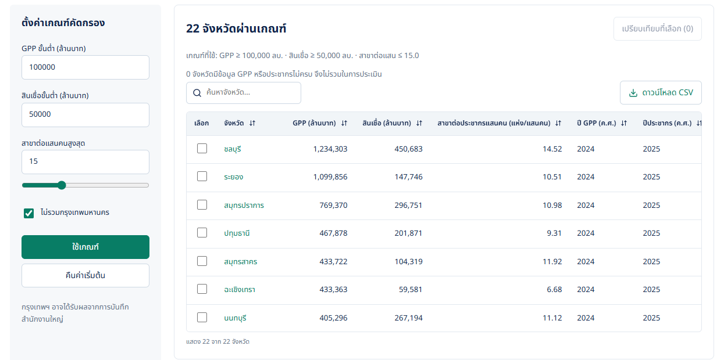
Dashboard ให้ผู้ใช้สำรวจตลาด ปรับเกณฑ์ และตรวจที่มาของตัวเลขได้เอง
DASHBOARD
ภาพรวมตลาด
คัดกรองพื้นที่
KPI, แนวโน้มสินเชื่อ/เงินฝาก, ดอกเบี้ยนโยบาย และการกระจุกตัว
ปรับเกณฑ์ เห็นปีอ้างอิงของ GPP/ประชากร และดาวน์โหลด CSV
5 หน้าหลัก: ภาพรวมตลาด · วิเคราะห์จังหวัด (เทียบได้ 4 จังหวัด) · ผู้ช่วยวิเคราะห์ · คำถามธุรกิจ + SQL · แหล่งข้อมูลและคุณภาพ
Notes:
Demo ที่แนะนำ: เปิดภาพรวมตลาด → เทียบ 2 จังหวัด → ปรับเกณฑ์คัดกรองแล้วอธิบายว่าทำไมแต่ละจังหวัดผ่าน → เปิดคำถามธุรกิจเพื่อดู SQL → ถาม Assistant

Slide 13

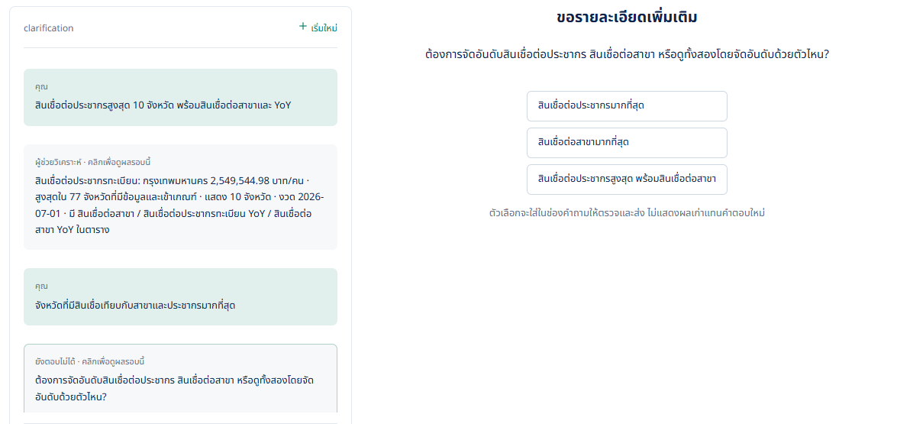



AI Assistant ตอบคำถามภาษาไทย โดย LLM เลือกเจตนาและวางแผน แต่ไม่ได้เขียน SQL เอง
AI ASSISTANT
คำถาม + บริบทที่ยืนยันแล้ว
จำ metric, ตัวกรอง และงวดของคำตอบก่อนหน้า
Gemini router
เลือก: วิเคราะห์ / อธิบาย / ถามกลับ / เปลี่ยนการแสดงผล / ปฏิเสธ
Hybrid planner
Semantic rules ก่อน แล้วใช้ LLM structured output เมื่อ rules ไม่เข้าใจ
Validation
ถามกลับเมื่อตัวหารกำกวม แทนการเดา
QueryPlan (Pydantic) → SQL compiler → SQLGlot → read-only
เช่น ‘สินเชื่อเทียบกับสาขาและประชากร’ ระบบให้เลือกว่าจะจัดอันดับด้วยสินเชื่อต่อประชากรหรือต่อสาขา
คำตอบ
ตัวเลข กราฟ ตาราง SQL และแหล่งข้อมูล
คำถามนอกขอบเขต เช่น NPL หรือข้อมูลรายธนาคาร ถูกปฏิเสธก่อนเรียก LLM · ไม่มี API key ก็ยังใช้ rules-based analytics ได้
Notes:
จุดออกแบบสำคัญ: LLM ไม่ได้สร้าง SQL โดยตรง แต่สร้าง QueryPlan ที่มีโครงสร้าง แล้ว compiler แบบ allowlist แปลงเป็น SQL และตรวจด้วย SQLGlot ก่อนรันใน transaction แบบอ่านอย่างเดียว ภาพตัวอย่างบันทึกจากหน้า analytical view ซึ่งเป็นเส้นทางเดียวกับที่ router ส่งต่อมา (ภาพถ่าย 11 ต.ค. 2569)

Slide 14
ตรวจสอบทั้งข้อมูล ตัวเลข และพฤติกรรมของ Assistant โดยรายงานผลแยกตามประเภทหลักฐาน
VALIDATION
170
80/80
14/14
7/7
Regression tests ผ่าน
คำถามไทยแบบ offline
Held-out planner: hybrid
Live conversation smoke
ทดสอบกับฐานข้อมูลจริงในเครื่อง
ตรวจ status, แผน และตัวเลขด้วยการคำนวณอิสระ
เทียบกับ LLM-only ที่ผ่าน 6/14 จึงเลือกใช้ hybrid
Gemini router + บริบทข้ามรอบ ผ่าน HTTP จริง
การตรวจข้อมูลใน pipeline
Province mapping ครบ 77 จังหวัด
Key ไม่ซ้ำ และจำนวนแถวหลัง Join ถูกต้อง
หน่วยและการแปลงหน่วย
ผลคำนวณเทียบกับการคำนวณอิสระ
ตัวเลขแต่ละชุดมีตัวหารต่างกัน จึงไม่รวมเป็น ‘ความแม่นยำ’ ตัวเดียว · รายละเอียดใน Appendix F
Notes:
เน้นว่าหลักฐานแยกประเภท: regression tests ทดสอบระบบ, 80 คำถามทดสอบ planner แบบ deterministic, benchmark 24 turns เทียบสามกลยุทธ์ และ smoke test ทดสอบ router จริง ผล LLM-only 6/14 เป็นเหตุผลเชิงข้อมูลที่เลือก hybrid planner

Slide 15






ข้อจำกัดที่ต้องรู้ก่อนนำผลไปใช้ตัดสินใจ
LIMITATIONS
ที่ตั้งบันทึก ≠ ที่อยู่ผู้กู้
ประชากรทะเบียน ≠ ลูกค้า
บริบทรายปีล่าช้า
ยอดของกรุงเทพฯ รวมสินเชื่อที่บันทึกที่สำนักงานใหญ่ จึงควรดูผลแบบไม่รวมกรุงเทพฯ ประกอบ
ไม่สะท้อนประชากรแฝงหรือนักท่องเที่ยว และจำนวนสาขาไม่รวมช่องทางดิจิทัล
ใช้ GPP 2024p กับยอดปี 2569 และ GPP ขาดใน 1,540 แถวช่วงต้นตามกฎวันเผยแพร่
เงินเฟ้อยังไม่มีค่าใช้ได้
Assistant ยังเป็น prototype
ไม่มีข้อมูลระดับลูกค้า
ดึงจาก World Bank ได้ 66 ค่า แต่ไม่มีค่าที่เผยแพร่ทันช่วงข้อมูลนี้
Router ผ่าน smoke test แต่ยังไม่ประเมินกับคำถามหลากหลาย ยังไม่มีระบบสิทธิ์ผู้ใช้
ไม่มีต้นทุน คุณภาพสินเชื่อ ส่วนแบ่งตลาดรายธนาคาร จึงใช้คัดกรองเท่านั้น
Notes:
รวมข้อจำกัดไว้ในสไลด์เดียวเพื่อให้ชัดว่าระบบตอบอะไรได้และไม่ได้ ทุกข้อมีเอกสารใน docs/data-sources.md และ docs/verification.md

Slide 16
RECOMMENDATIONS & NEXT STEPS
ใช้ระบบเป็นจุดเริ่มของการเลือกพื้นที่ แล้วเติมข้อมูลที่ยังขาดก่อนตัดสินใจ
ด้านธุรกิจ
ด้านระบบ
ใช้ 22 จังหวัดเป็น long list แล้วเลือก 3–5 จังหวัดศึกษาเชิงลึก
เริ่มจากกลุ่มสินเชื่อต่ำเทียบ GPP (ระยอง ฉะเชิงเทรา อยุธยา) และกลุ่มสาขาต่อประชากรต่ำ (อุบลราชธานี อุดรธานี)
เติมข้อมูลคู่แข่ง การใช้ช่องทางดิจิทัล ต้นทุน และคุณภาพสินเชื่อ
ประเมิน conversation router ด้วยชุดคำถามที่ใหญ่และหลากหลายขึ้น
เพิ่ม authentication สิทธิ์ผู้ใช้ และนโยบายเก็บประวัติแชต
ประกาศ Foreign Key และติดตาม scheduled runs ต่อเนื่อง 1 เดือน
Questions & Discussion
Notes:
ปิดด้วยข้อเสนอที่ทำได้จริง: shortlist คือคำถามสำหรับการศึกษาต่อ ไม่ใช่คำตอบสุดท้าย ด้านระบบต้องประเมิน router และเพิ่มความปลอดภัยก่อนใช้งานจริง จากนั้นเปิดรับคำถาม (ใช้ Appendix ตอบเรื่อง schema, SQL, การประเมิน AI และ data contract)

Slide 17
Appendix
รายละเอียดสำหรับตอบคำถาม
A Logical schema
B CQ mapping (CQ01–CQ05)
C CQ mapping (CQ06–CQ10)
D SQL: CQ01
E SQL: CQ03 และ CQ07
F AI evaluation
G Data contract และแหล่งข้อมูล

Slide 18
Logical schema: ตารางหลักและ Primary Keys
APPENDIX A
dim_province
province_code PK · name_th
dim_month
period PK · year · month
fact_bank_month
PK province_code + period
credits · deposits · branches
fact_population_year
PK province_code + year
population
fact_gpp_year
PK province_code + year
gpp · last_modified
fact_macro_year
PK reference_year
inflation · last_updated
mart_province_month
PK province_code + period
ratios · context reference years
fact_policy_event
PK event_date
policy_rate · decision
เส้นแสดง logical joins ด้วย province_code และ period ตาม grain ของตาราง · บริบทรายปีและรายมติใช้กฎ as-of · ระบบมี Primary Keys แต่ยังไม่ได้ประกาศ Foreign Key constraints
Notes:
แหล่งอ้างอิง: docs/architecture.md

Slide 19
CQ mapping (1/2): แหล่งข้อมูล วิธี Query และผลที่บันทึก
APPENDIX B
CQ | แหล่งข้อมูล | Query logic | ผลที่บันทึก (ก.ค. 2569)
CQ01 | BOT | Self-join เดือนเดียวกันปีก่อน + COUNT / AVG | ปทุมธานี 12/12 เดือน; เฉลี่ย +1.47%
CQ02 | BOT | Self-join + ผลต่าง YoY (จุดเปอร์เซ็นต์) | ร้อยเอ็ด ต่างกัน 13.14 จุด
CQ03 | BOT + DOPA | สาขา ÷ ประชากร × 100,000 + ranking | กรุงเทพฯ 22.98 สาขาต่อแสนคน
CQ04 | BOT + NESDC | จับคู่จังหวัด GPP ต่าง ≤ 15% ของค่าที่มากกว่า | ปราจีนบุรี–ภูเก็ต: สินเชื่อต่าง 5.44 เท่า
CQ05 | BOT + MPC | SUM รายเดือน + ดอกเบี้ย as-of | 25 เดือน; ดอกเบี้ย 2.50% → 1.00%
CQ01 ต้องมีคู่ข้อมูลครบ 12 เดือน · CQ04 ใช้ GPP 2024p กับสินเชื่อ ก.ค. 2569 · CQ05 อธิบายการเคลื่อนไหวร่วมกันเท่านั้น
Notes:
ทุก query อ่าน mart_province_month · แหล่งอ้างอิง: docs/competency-questions.md, sql/competency_questions.sql, docs/evidence/competency-results.json

Slide 20
CQ mapping (2/2): แหล่งข้อมูล วิธี Query และผลที่บันทึก
APPENDIX C
CQ | แหล่งข้อมูล | Query logic | ผลที่บันทึก (ก.ค. 2569)
CQ06 | BOT | Self-join: สาขาลด และสินเชื่อเพิ่ม YoY | 6 จังหวัด; ปทุมธานี −14 สาขา
CQ07 | BOT + DOPA + NESDC | AND เงื่อนไข GPP / สาขา / สินเชื่อ | 22 จังหวัด (ไม่รวมกรุงเทพฯ)
CQ08 | BOT | สินเชื่อ ÷ เงินฝาก × 100 + ranking | ร้อยเอ็ด 127.36%
CQ09 | BOT + DOPA | เงินฝาก × 1,000,000 ÷ ประชากร | กรุงเทพฯ 2.11 ล้านบาท/คน
CQ10 | BOT | ROW_NUMBER + SUM / share | กรุงเทพฯ 76.38%; Top 5 83.11%
CQ07 เป็นเกณฑ์ตัวอย่าง · CQ08 เป็นอัตราส่วนระดับพื้นที่ · CQ09 ใช้ประชากรทะเบียน ไม่ใช่เงินออมรายบุคคล
Notes:
ทุก query อ่าน mart_province_month · แหล่งอ้างอิง: docs/competency-questions.md, sql/competency_questions.sql, docs/evidence/competency-results.json

Slide 21
SQL CQ01: เทียบจังหวัดเดียวกันกับเดือนเดียวกันของปีก่อน
APPENDIX D
WITH yoy AS (
SELECT n.province_code, n.name_th, n.period,
100.0 * (n.credits_million_baht - p.credits_million_baht)
/ NULLIF(p.credits_million_baht, 0) AS yoy_pct
FROM mart_province_month n
JOIN mart_province_month p
ON p.province_code = n.province_code
AND p.period = (n.period - INTERVAL '1 year')::date
WHERE n.period >= (SELECT MAX(period) - INTERVAL '11 months' FROM mart_province_month)
)
SELECT name_th,
COUNT(*) FILTER (WHERE yoy_pct > 0) AS positive_months,
COUNT(*) AS observed_months,
ROUND(AVG(yoy_pct)::numeric, 2) AS average_yoy_pct
FROM yoy GROUP BY province_code, name_th HAVING COUNT(*) = 12
ORDER BY positive_months DESC, average_yoy_pct DESC, name_th LIMIT 10;
นับเดือนที่ YoY เป็นบวก โดยต้องมีคู่ข้อมูลครบ 12 เดือน · อันดับแรก: ปทุมธานี 12/12 เดือน เฉลี่ย +1.47%
Notes:
แหล่งอ้างอิง: sql/competency_questions.sql

Slide 22
SQL CQ03 และ CQ07: ranking และการคัดกรองจาก mart
APPENDIX E
CQ03 · ความหนาแน่นสาขา
CQ07 · คัดกรองหลายเงื่อนไข
SELECT name_th, branches, population,
population_reference_year,
ROUND(branches_per_100k::numeric, 2)
AS branches_per_100k
FROM mart_province_month
WHERE period = (SELECT MAX(period)
FROM mart_province_month)
AND branches_per_100k IS NOT NULL
ORDER BY branches_per_100k DESC,
province_code
LIMIT 10;
SELECT name_th, gpp_million_baht,
credits_million_baht,
ROUND(branches_per_100k::numeric, 2)
AS branches_per_100k
FROM mart_province_month
WHERE period = (SELECT MAX(period)
FROM mart_province_month)
AND province_code <> 10
AND gpp_million_baht >= 100000
AND branches_per_100k <= 15
AND credits_million_baht >= 50000
ORDER BY gpp_million_baht DESC, province_code;
province_code 10 = กรุงเทพมหานคร · เกณฑ์ CQ07 ปรับได้ในหน้า ‘คัดกรองพื้นที่’ ของ Dashboard
Notes:
แหล่งอ้างอิง: sql/competency_questions.sql

Slide 23
AI evaluation: แยก regression, planner benchmark และ conversation routing
APPENDIX F
หลักฐาน | ผลที่บันทึก | สิ่งที่ยังไม่ได้พิสูจน์
Python regression | 170 tests ผ่าน | ความแม่นยำภาษาธรรมชาติทั่วไป / production readiness
Offline Thai analytics | 80/80 ผ่าน status, plan, ตัวเลข | ความแม่นยำของ LLM แบบ live
Held-out planner: rules / hybrid | 14/14 ทั้งสองแบบ; 0 model calls | ความแม่นยำของ Gemini
Held-out planner: LLM-only | 6/14 all-checks; 8/10 numeric | ตัวหารต่างกัน ไม่ควรรวมเป็น % เดียว
Live conversation smoke | 7 turns ผ่าน | การประเมิน router แบบครอบคลุม
Planner benchmark ใช้ 24 turns (dev 10 / held-out 14) ก่อนเพิ่ม conversation router จึงต้องประเมิน router แยกต่างหาก
Notes:
แหล่งอ้างอิง: docs/verification.md, docs/evidence/llm/results.md, docs/conversation-routing.md

Slide 24
Data contract: วันอ้างอิง วันเผยแพร่ และเวลาดึงข้อมูลมีความหมายต่างกัน
APPENDIX G
บริบท | กฎที่ใช้ | แถวที่ขาดใน mart
Population | ใช้ปีทะเบียนล่าสุดตั้งแต่ ม.ค. ของปีถัดไป | 0 / 1,925
GPP | Last-Modified ต้องไม่เกินสิ้นเดือนของข้อมูลธนาคาร | 1,540 / 1,925
Inflation | ปีก่อนหน้า และ lastupdated ไม่เกินสิ้นเดือน | 1,925 / 1,925
Policy rate | มติล่าสุดที่มีผลไม่เกินสิ้นเดือน | เลือกตาม event_date
ยอดสินเชื่อและเงินฝากเป็นยอดคงค้าง ณ สิ้นงวด: รวมข้ามจังหวัดในเดือนเดียวกันได้ แต่ห้ามรวมข้ามเดือน เพราะไม่ใช่ยอดธุรกรรมรายเดือน
แหล่งทางการ: app.bot.or.th (FI_CB_011_S5) · stat.bora.dopa.go.th · nesdc.go.th (GPP 2024p) · api.worldbank.org (FP.CPI.TOTL.ZG) · bot.or.th (MPC)
Notes:
แหล่งอ้างอิง: docs/data-sources.md

